Slide 1
Презентация по английскому языку
Mother Goose Rhymes
(Детский английский фольклор)
Шайдурова Валентина Федоровна
Учитель английского языка
ГБОУ «Школа №106»
Санкт-Петербург
2015

Slide 2
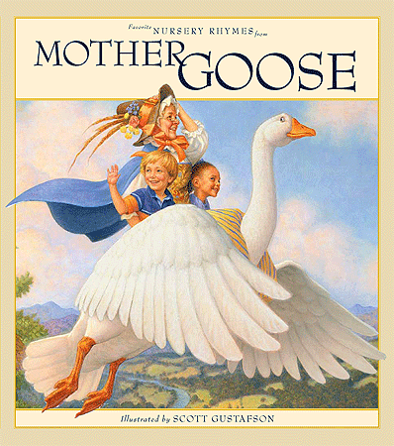
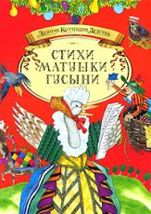
Mother Goose Rhymes

Slide 3
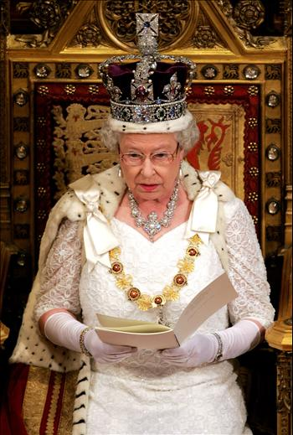
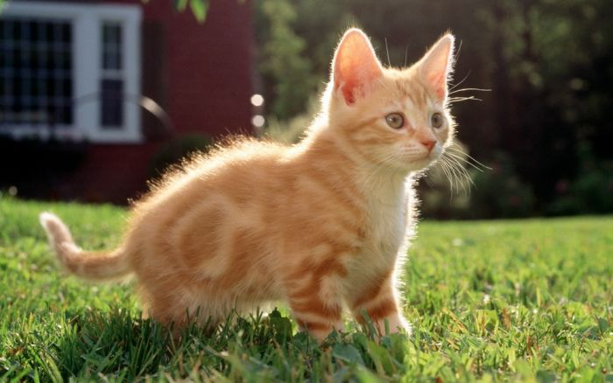
PUSSY-CAT
Pussy-cat, Pussy-cat,
Where have you been?
I’ve been to London
To look at the Queen.

Slide 4
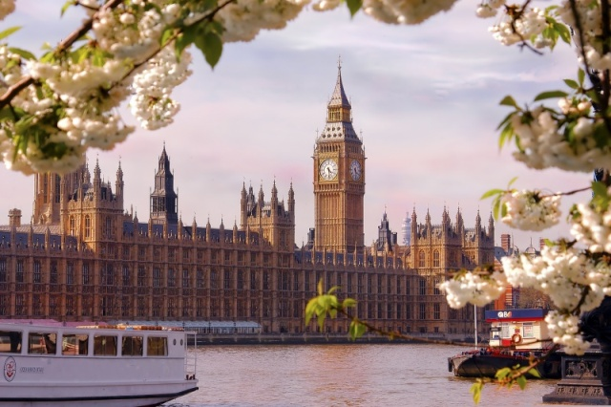
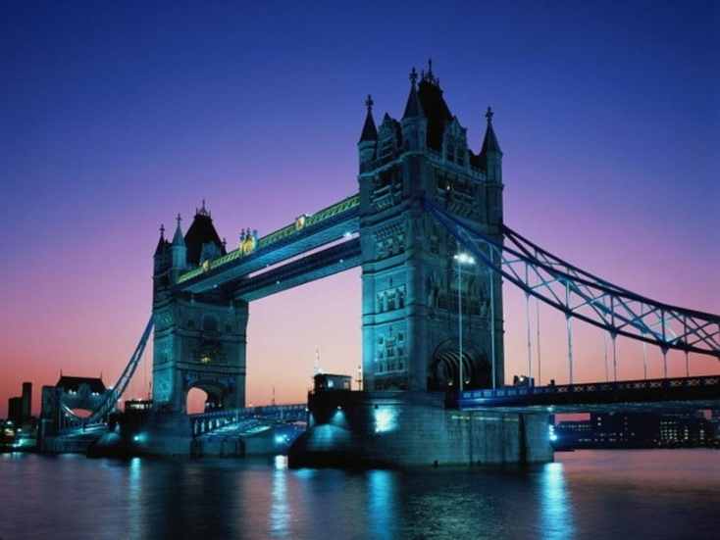
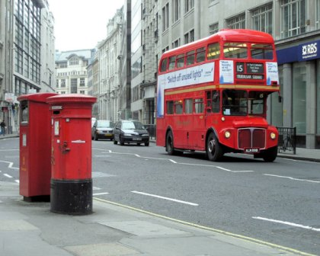
LONDON

Slide 5
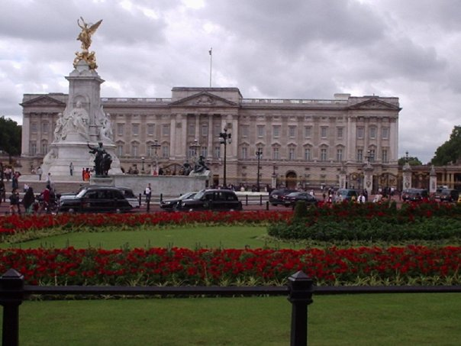
The Queen Elizabeth II

Slide 6
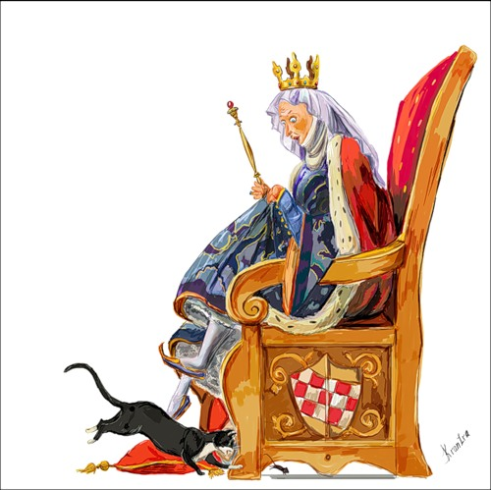
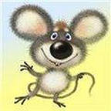
Pussy-cat, Pussy-cat,
What did you do there?
I frightened a little mouse
Under her chair.

Slide 7
В ГОСТЯХ У КОРОЛЕВЫ
- Где ты была сегодня, Киска?
- У королевы английской.
- Что ты видала при дворе?
– Видала мышку на ковре.

Slide 8
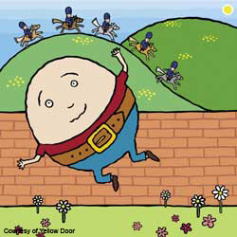
HUMPTY DUMPTY
Humpty Dumpty sat on a wall;
Humpty Dumpty had a great fall.
All the king’s horses and all the king’s men
Couldn’t put Humpty Dumpty together again!

Slide 9
Хампти-Дампти
Шалтай-Болтай сидел на стене.
Шалтай-Болтай свалился во сне.
Вся королевкая конница,
Не может Шалтая, не может Болтая
Шалтая-Болтая, Болтая-Шатая
Шалтая-Болтая собрать.

Slide 10
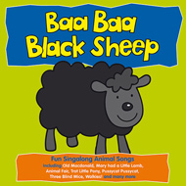

Slide 11
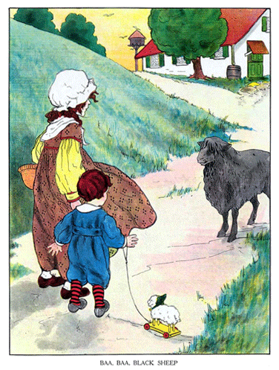
- Baa, baa, black sheep,
Have you any wool?
- Yes, sir, yes, sir,
Three bags full..
http://www.apples4theteacher.com/mother-goose-nursery-rhymes/baa-baa-black-sheep.html

Slide 12
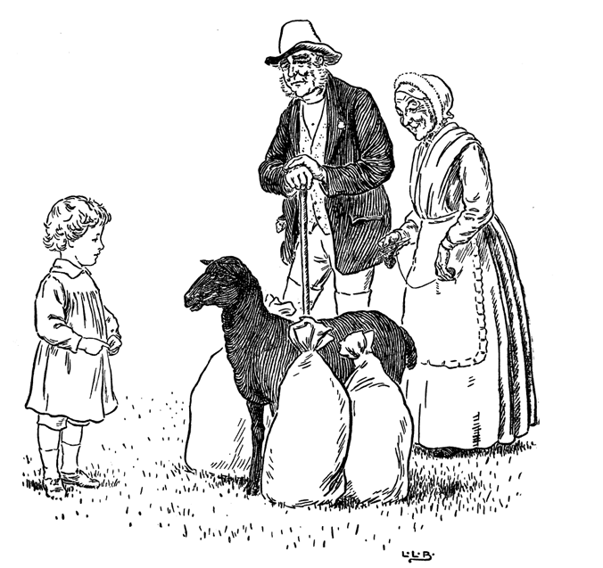
One for my master,
And one for my dame,
And one for the little boy
Who lives down the lane
http://freepages.rootsweb.ancestry.com/~wakefield/history/20652-h/20652-h.htm

Slide 13
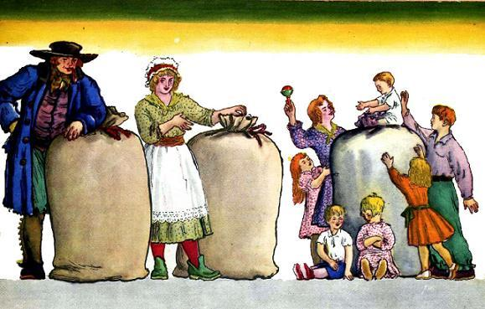
Барашек
Ты скажи, барашек наш,
Сколько шерсти ты нам дашь?
Не стриги меня пока
Дам я шерсти три мешка,
Один мешок – хозяину,
Другой мешок – хозяйке,
А третий – детям маленьким
На теплые фуфайки
С. Маршак

Slide 14
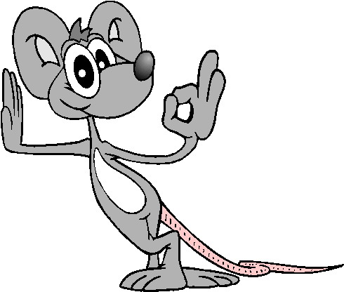
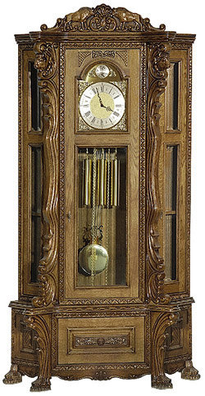
HICKORY DICKORY DOCK
Hickory, dickory, dock. The mouse ran up the clock,
The clock struck one,
The mouse ran down!
Hickory, dickory, dock.

Slide 15
Тик-тик-ток
Тик-тик-ток!
Мышь на будильник скок! Будильник: бим-бом, Мышка-бегом! Тик-тик-ток

